Slide 1
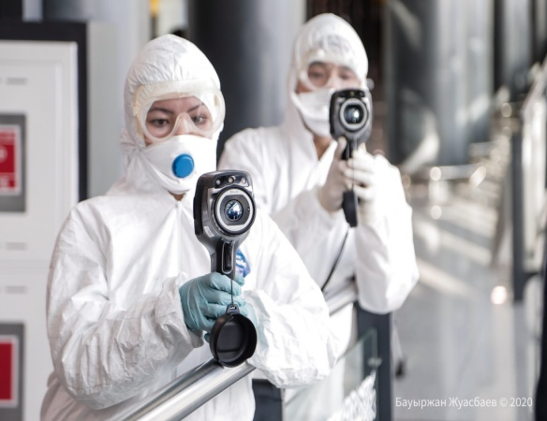
Пандемия кезінде алдын-алу шаралары ЖАДЫНАМА
“ЖББ №17 орта мектебі” КММ
Ата-аналар чатына арналған
2020 жыл

Slide 2
